Slide 1

Formation
Code de la route

Slide 2

AVERTISSEMENT :
Les informations contenues dans ces diapositives sont indissociables de la présentation orale qui en est faite.
Les informations contenues dans ces diapositives sont à vocation formatives et pédagogiques

Slide 3
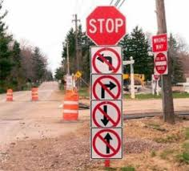
Le Code de la Route vélo droits et devoirs

Slide 4
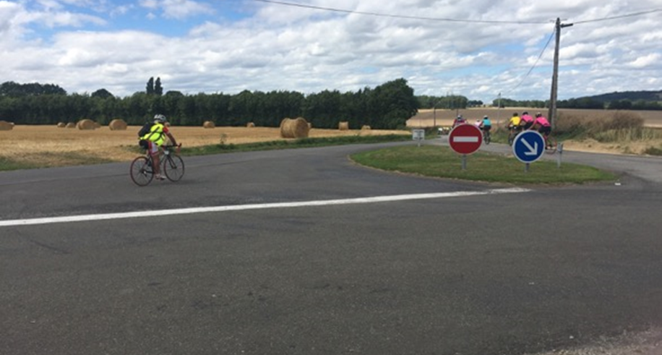
LE CODE DE LA ROUTE
Ce qu’on voit trop souvent

Slide 5
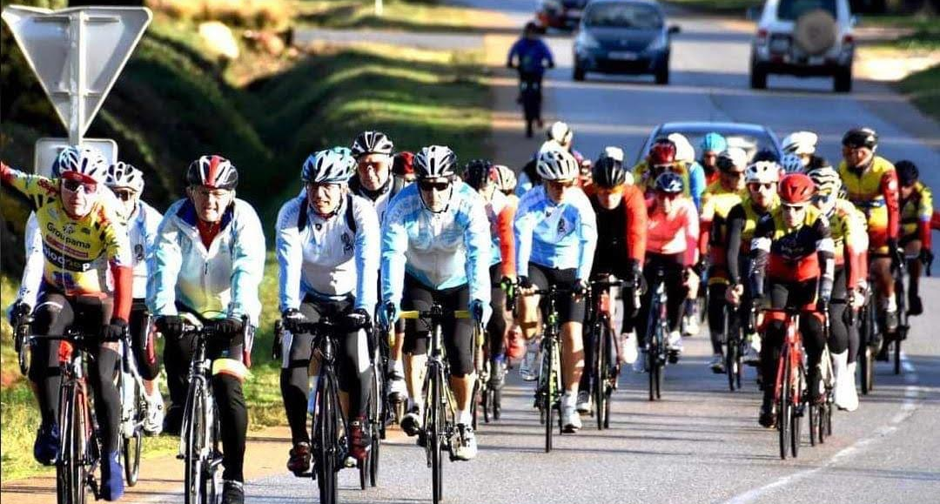
Photo publiée sur FB par un club FFCT
Le Président justifie la photo en expliquant que c’était pour une œuvre Caritative

Slide 6
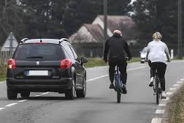

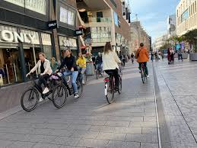

Nouvelles dispositions
Les conducteurs de cycles à deux roues sans remorque ni side-car ne doivent jamais rouler à plus de deux de front sur la chaussée.
Sauf sur les aires piétonnes, les voies vertes, et les zones de rencontre, ils doivent se mettre en file simple dès la chute du jour et dans tous les cas où les conditions de la circulation l'exigent, notamment lorsqu'un véhicule voulant les dépasser annonce son approche.

Slide 7
Le Code de la Route
Quelques définitions
Le Code de la route :
C’est l’ensemble des lois et dispositions réglementaires qui régissent les règles d’équipement des véhicules et de circulation routière.
Le véhicule :
Tout moyen de transport servant au déplacement de personnes ou au transport de marchandises.

Slide 8
Le Code de la Route
Cycle (R311-1 du CR) : 6.10. Cycle :
Véhicule ayant au moins deux roues et propulsé exclusivement par l'énergie musculaire des personnes se trouvant sur ce véhicule, notamment à l'aide de pédales ou de manivelles.
Cycle à pédalage assisté (R311-1 du CR) :6.11. Cycle à pédalage assisté :
cycle équipé d'un moteur auxiliaire électrique d'une puissance nominale continue maximale de 0,25 kilowatt, dont l'alimentation est réduite progressivement et finalement interrompue lorsque le véhicule atteint une vitesse de 25 km/ h, ou plus tôt si le cycliste arrête de pédaler.

Slide 9
LE CODE DE LA ROUTE, REGLES ET SANCTIONS
Le cycliste est le conducteur d'un véhicule.
Les règles du code de la route s'appliquent à tous les usagers.
Les obligations et les règles sont les mêmes.
Les sanctions aussi

Slide 10
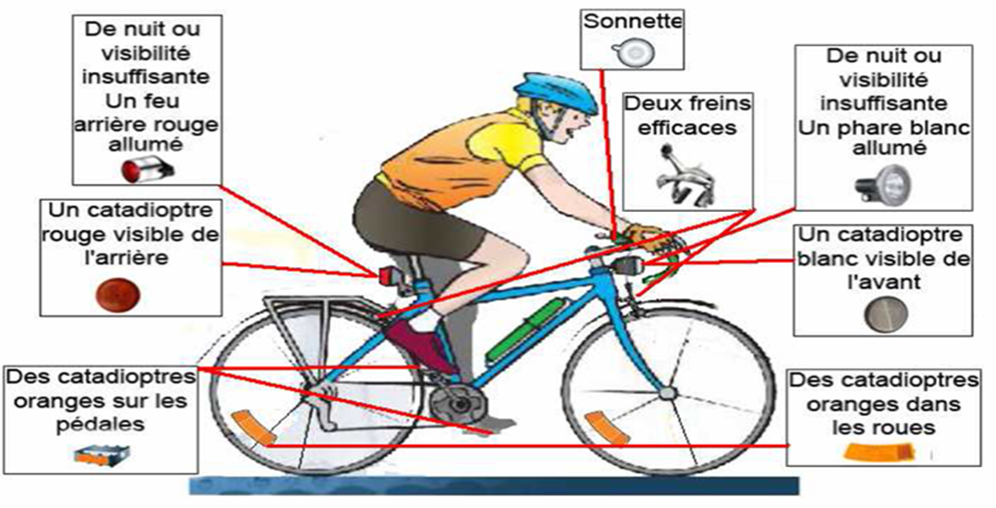
Le Code de la Route
L’équipement du Vélo
(réf.01/2017) Quelques infractions à vélo et leurs sanctions :

Slide 11
Le Code de la Route
Infractions les plus courantes en vélo
Nature de l’infraction | Montant de l’amende |  |  | Retrait de point
 | Minorée | Normale | Majorée
Absence d’éclairage |  | 11 € | 35 € | Une infraction à vélo ne peut pas engendrer le retrait de point ou la suspension du permis de conduire. Lorsque les infractions relèvent du pénal en revanche, la suspension du permis de conduire peut être décidée par le juge. (Ex. Conduite en état d’ivresse).
Absence de sonnette |  | 11 € | 35 €
Circulation sur trottoir | 90 € | 135 € | 375 €
Non respect du feu rouge | 90 € | 135 € | 375 €
Non respect d’un stop | 90 € | 135 € | 375 €
Non respect sens interdit | 90 € | 135 € | 375 €

Slide 12
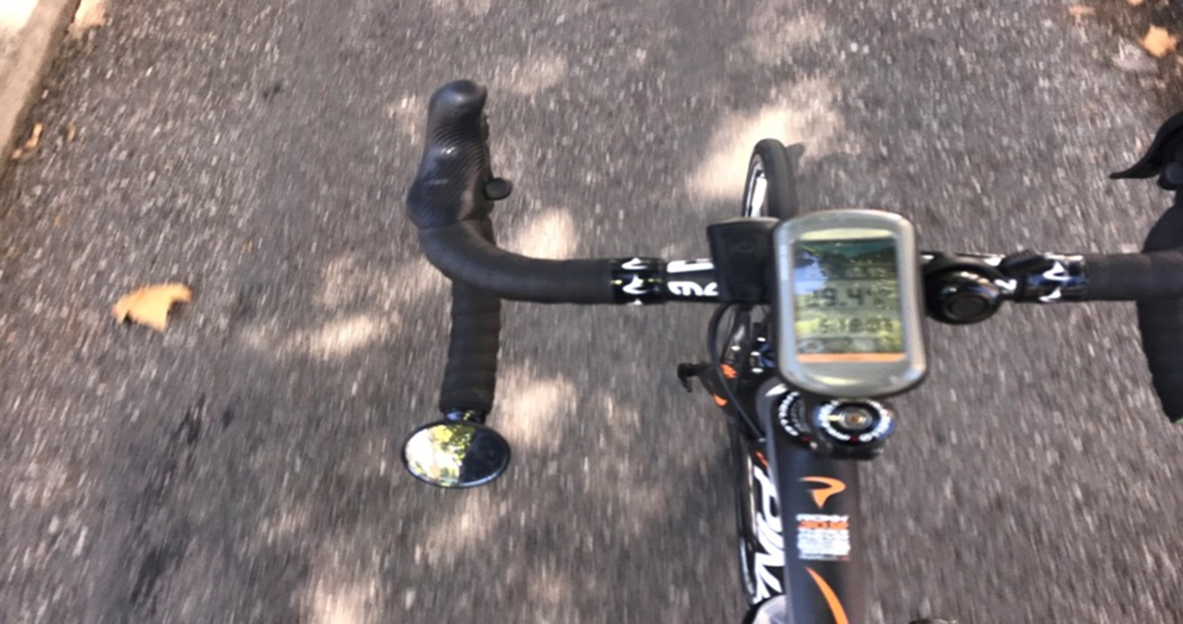
Le Code de la Route

Slide 13
Article R313-20
Version en vigueur depuis le 30 novembre 2024
Modifié par Décret n°2024-1074 du 27 novembre 2024 - art. 8
III. - Les pédales de tout cycle, cyclomoteur ou quadricycle léger à moteur doivent comporter des catadioptres de couleur orangée, sauf dans le cas des cyclomoteurs à deux roues à pédales rétractables.
IV. - Tout engin de déplacement personnel motorisé ou cycle doit être muni d'un catadioptre blanc visible de l'avant.
IV bis.- Tout cycle ou toute remorque équipant un cycle peut être muni de dispositifs fluorescents ou rétro-réfléchissants latéraux passifs supplémentaires.

Slide 14
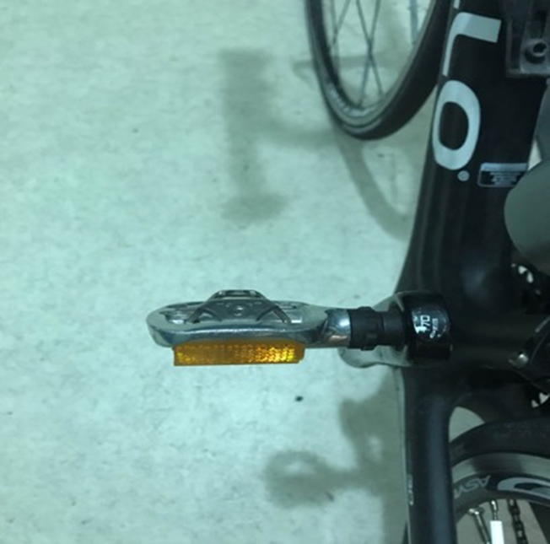
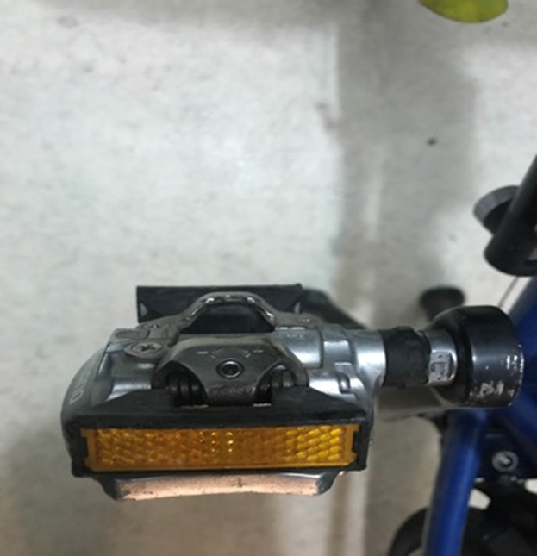
Le Code de la Route

Slide 15
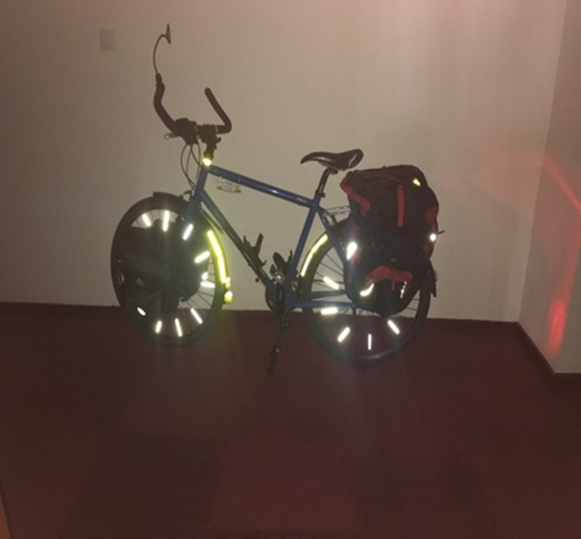
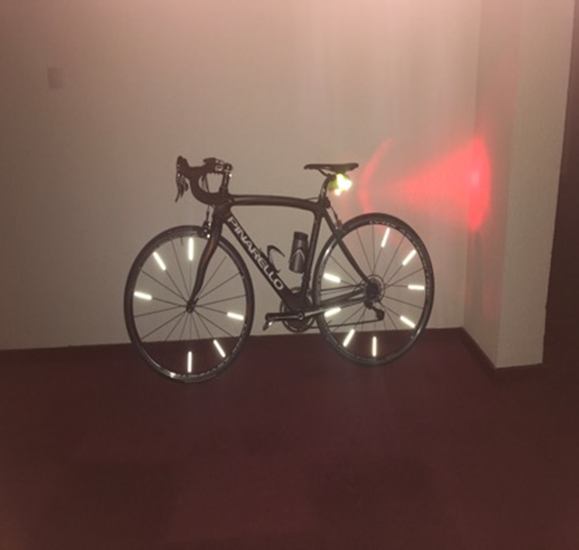
Le Code de la Route

Slide 16
Décret du 24 juin 2020 dans l’article 45b concernant l’éclairage des cycles : « Sont acceptés les dispositifs conformes à des normes ou réglementations techniques en vigueur dans un autre Etat de l'Union européenne ou partie à l'accord instituant l'Espace économique européen, reconnues comme assurant un niveau de sécurité équivalant au cahier des charges visé à l'alinéa précédent. »
Par conséquent le dispositif feu rouge clignotant est autorisé en France.

Slide 17

Article R313-1
Version en vigueur depuis le 30 novembre 2024
Modifié par Décret n°2024-1074 du 27 novembre 2024 - art. 2
La nuit, ou le jour lorsque la visibilité est insuffisante, tout engin de déplacement personnel motorisé ou cycle doit être muni d'un feu de position arrière. Ce feu ne doit pas être clignotant et doit être nettement visible de l'arrière lorsque le véhicule est monté.
Tout engin de déplacement personnel motorisé ou cycle peut être muni d'un feu de position arrière supplémentaire répondant aux mêmes caractéristiques.
Le conducteur peut porter sur lui un tel feu.

Slide 18
Article R313-1
Version en vigueur depuis le 30 novembre 2024
Modifié par Décret n°2024-1074 du 27 novembre 2024 - art. 2
RESUME
La nuit, ou le jour lorsque la visibilité est insuffisante, attention c’est l’agent verbalisateur qui défini si vous êtes visible ou pas,
le cycle doit être muni d'un feu arrière rouge fixe éclairé.
Le jour le feu arrière rouge peut-être éclairé en fixe
Le conducteur peut porter sur lui un tel feu.

Slide 19
Article R313-1
Version en vigueur depuis le 30 novembre 2024
Modifié par Décret n°2024-1074 du 27 novembre 2024 - art. 2
Tout véhicule ne peut être pourvu que des dispositifs d'éclairage ou de signalisation prévus au présent code. Ceux-ci, ainsi que les dispositifs que tout conducteur d'engin de déplacement personnel motorisé ou de cycle est autorisé à porter sur lui par le présent code, doivent être installés conformément aux prescriptions du présent chapitre.

Slide 20
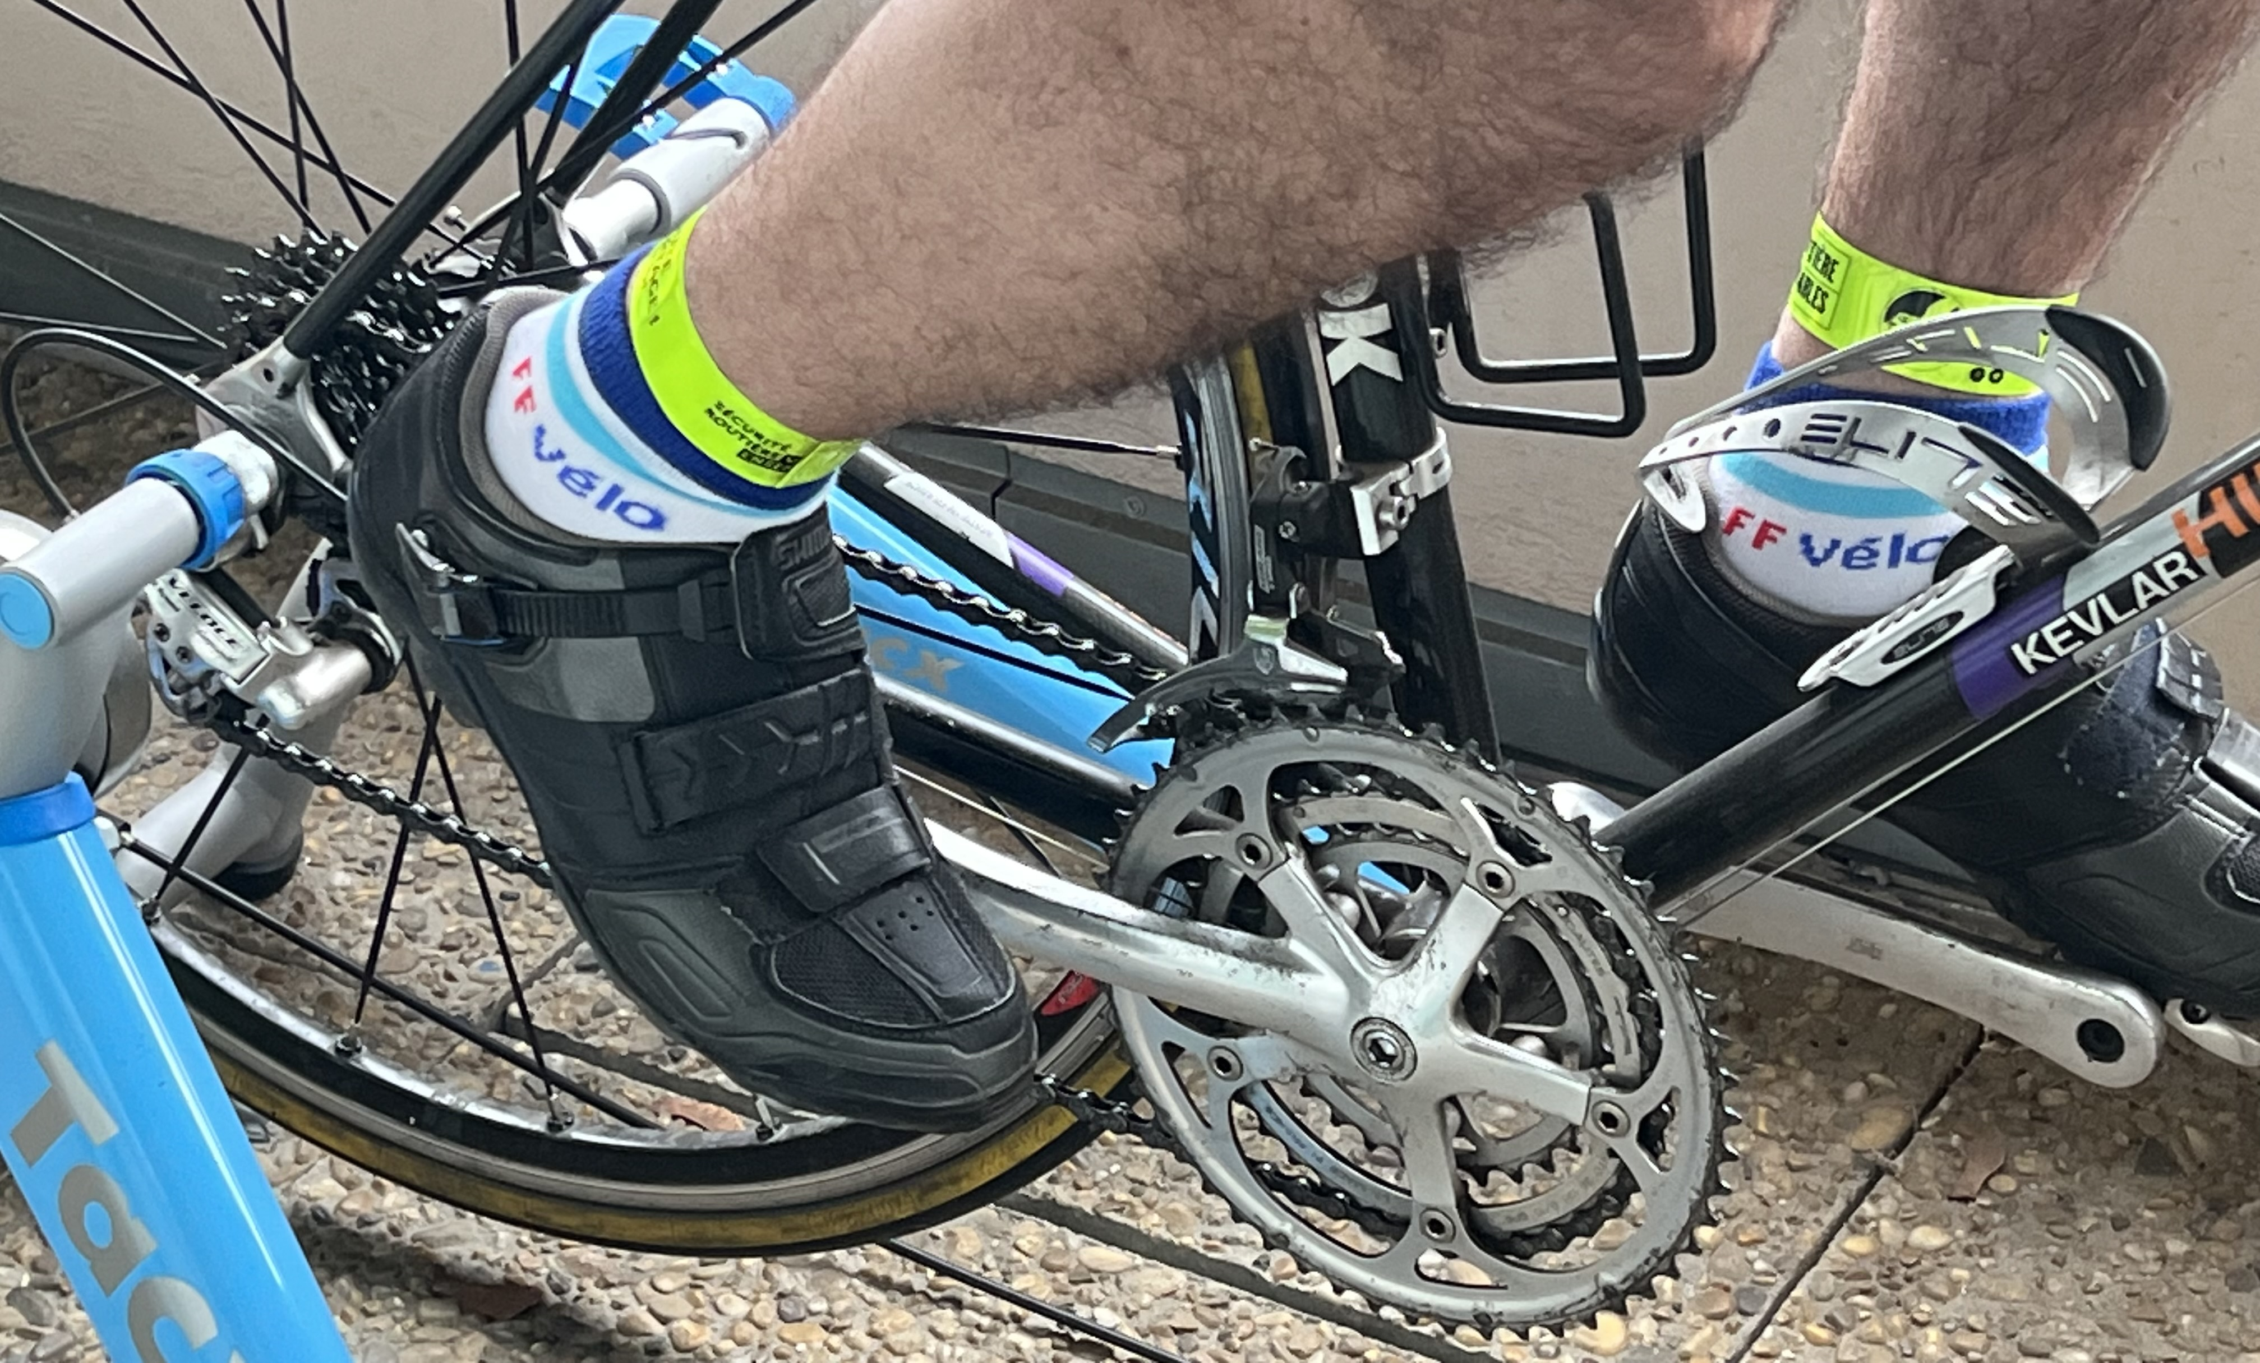

Slide 21
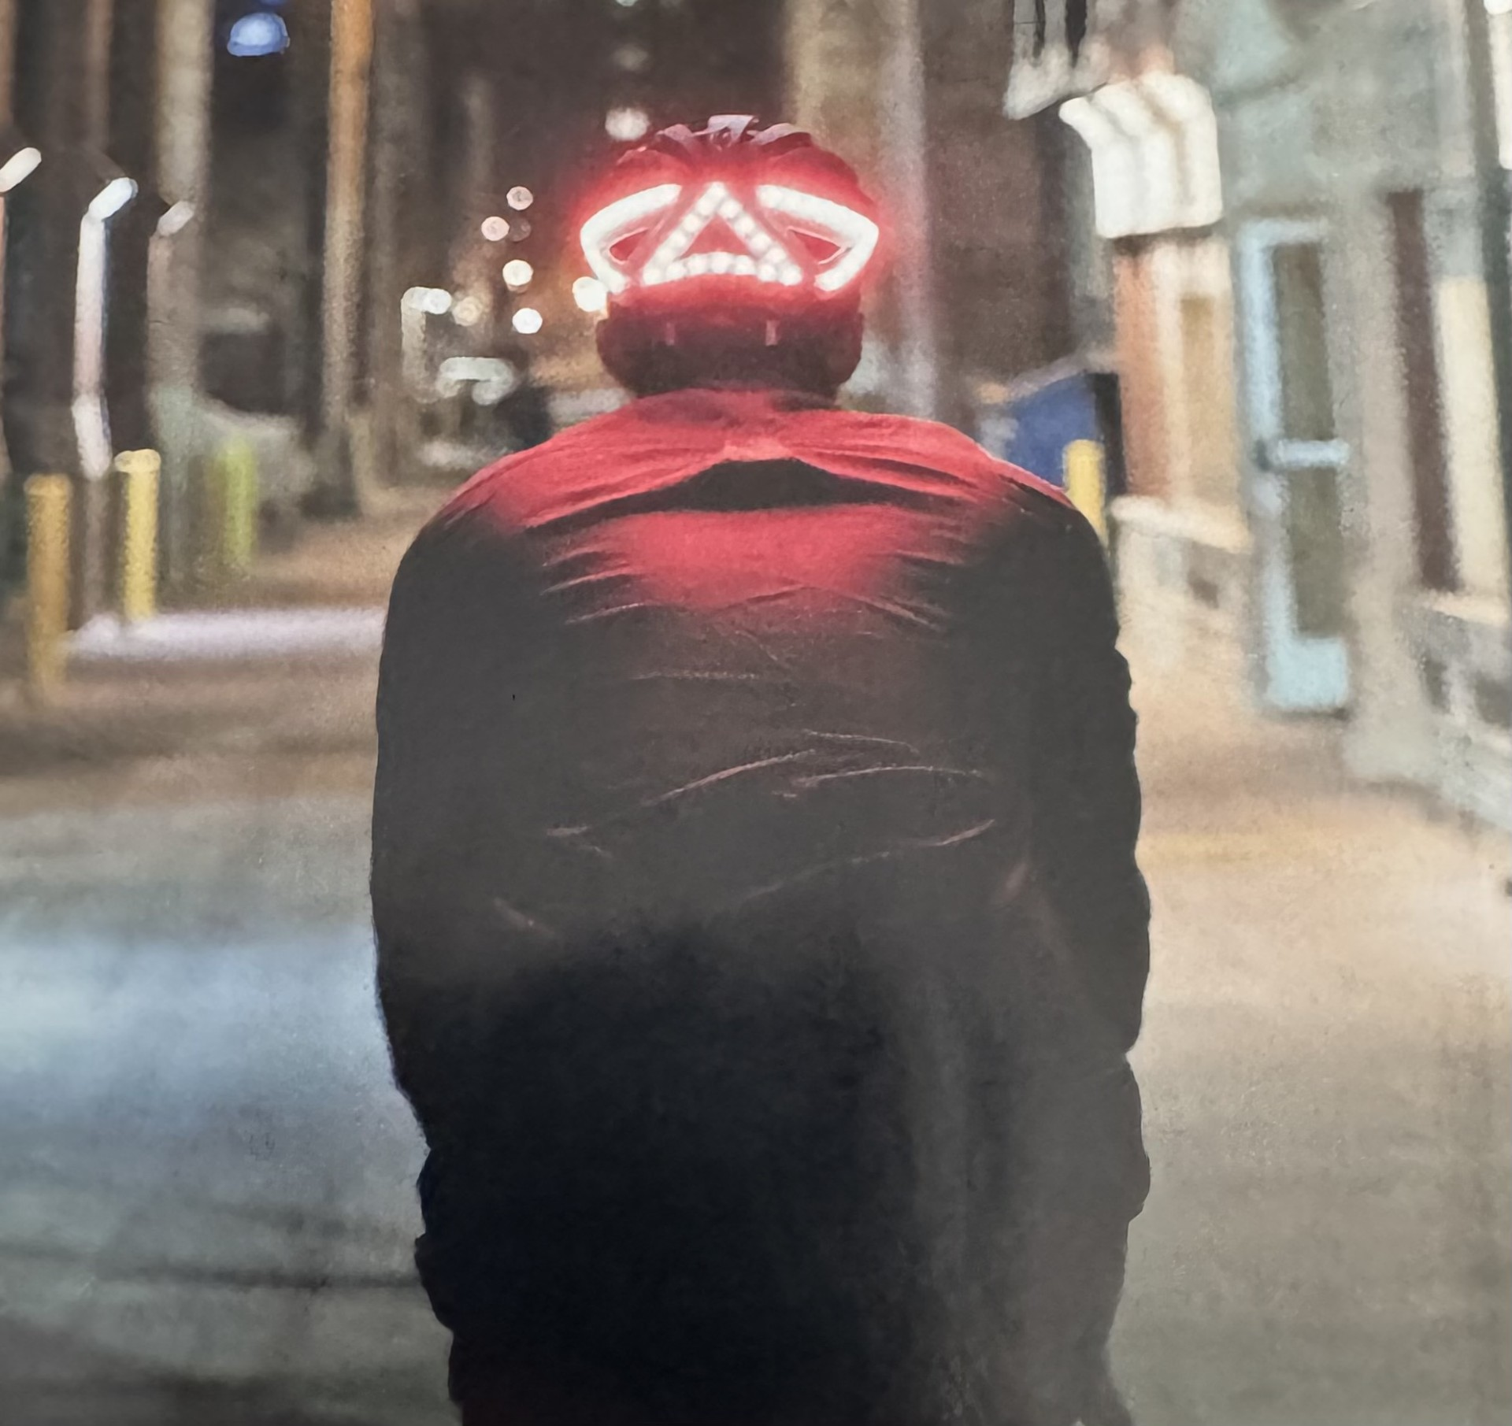

Slide 22
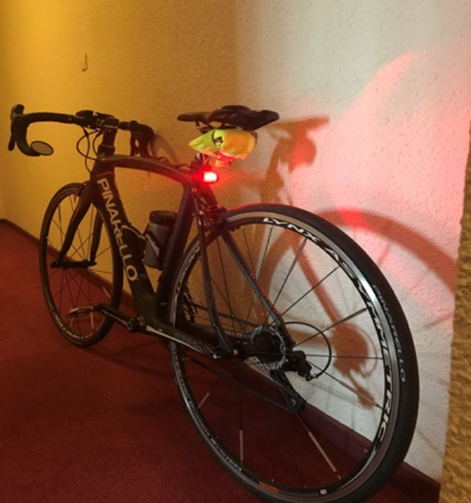
Le Code de la Route

Slide 23
Le Code de la Route
Rappel Article R431-1-1 du 29/09/2008
Lorsqu'ils circulent la nuit, ou le jour lorsque la visibilité est insuffisante, tout conducteur et passager d'un cycle doivent porter hors agglomération un gilet de haute visibilité conforme à la réglementation.
Mais aussi R 416-19
Le conducteur doit revêtir un gilet de haute visibilité conforme à la réglementation lorsqu'il est amené à quitter un véhicule immobilisé sur la chaussée ou ses abords à la suite d'un arrêt d'urgence.
Lorsqu'il conduit un véhicule, le conducteur doit disposer de ce gilet à portée de main.

Slide 24
Le Code de la Route
Normes pour les vêtements de haute visibilité : EN 471 et EN 20471
Matière rétroréfléchissante : 0.20 m² pour la classe 3
0.13 m² pour la classe 2
0.010 m² pour la classe 1
La classe 2 représente le niveau intermédiaire, que l'on retrouve sur les gilets et les chasubles ou bien des vestes sans bandes rétroréfléchissantes sur les manches.

Slide 25
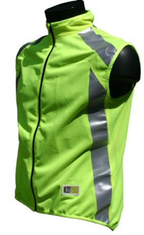

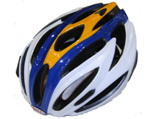
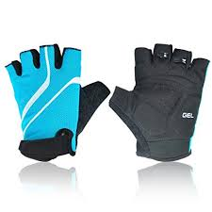
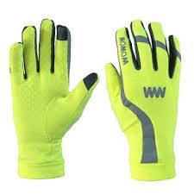
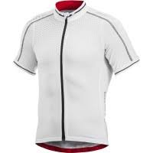
Le Code de la Route
EQUIPEMENTS DU CYCLISTE OBLIGATOIRES
Gilet haute visibilité
(de nuit et hors agglomération,
de jour par mauvaise visibilité)
Norme EN1150 ou EN471

Slide 26
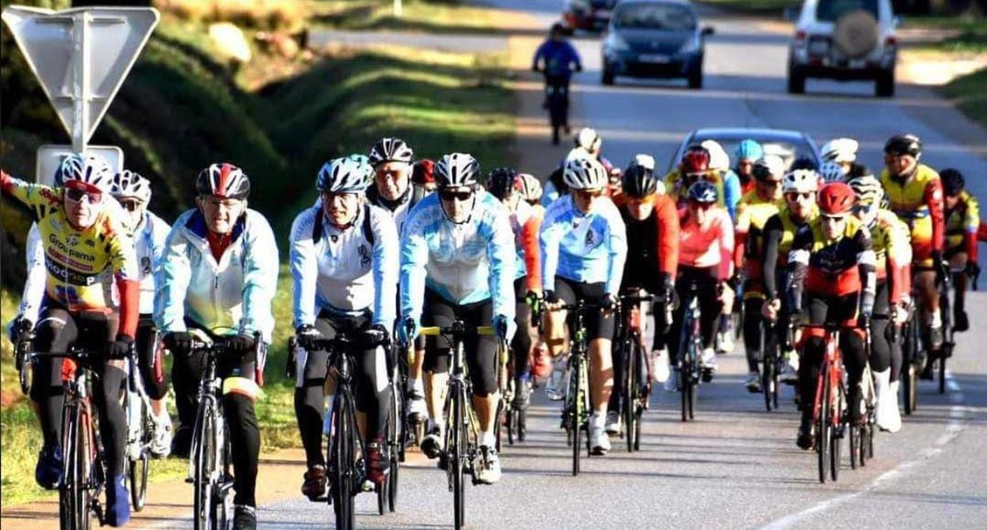
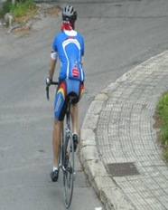
Le Code de la Route
RÈGLES DE CIRCULATION
Cycliste isolé :
Ne roulez pas trop près de l’accotement, pour éviter les ornières ou gravillons.
Cyclistes groupés :
Groupe de 10 maxi divisé en sous groupe de 4 maxi recommandé.
Tolérance pour rouler à 2 de front
Obligation file indienne de nuit ou mauvaise visibilité, et en cas de véhicule en approche

Slide 27
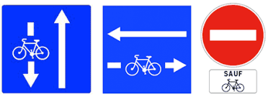





Le Code de la Route

Slide 28






Le Code de la Route

Slide 29
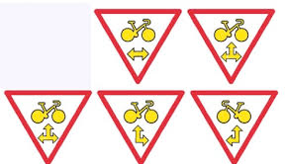

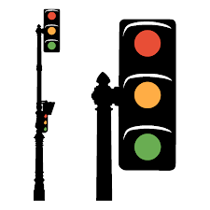

Le Code de la Route

Slide 30
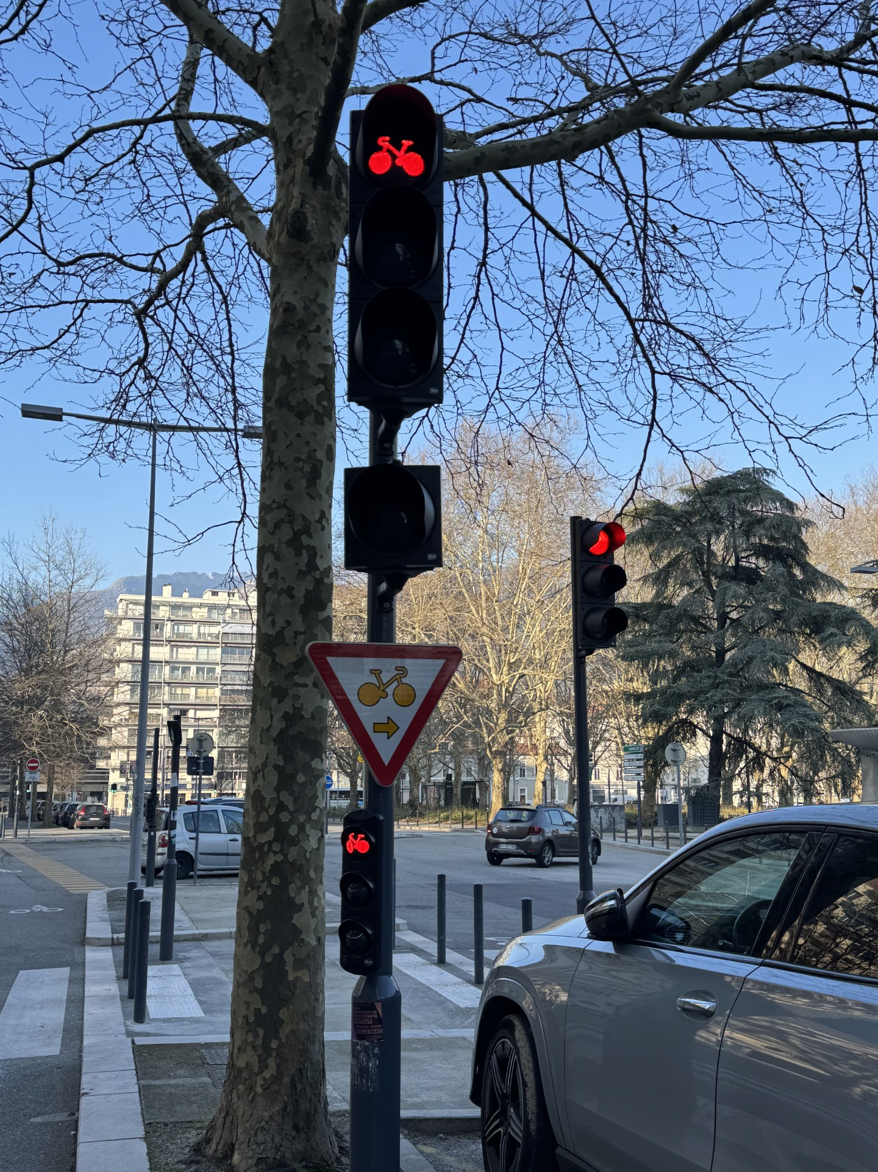

Slide 31
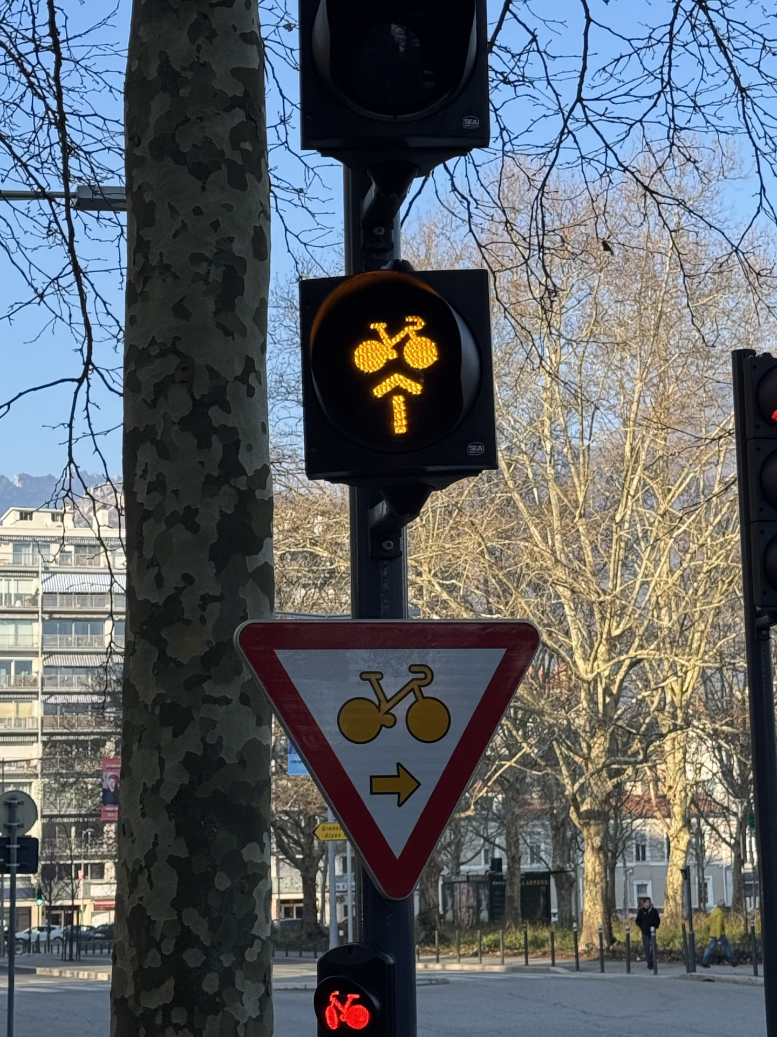

Slide 32
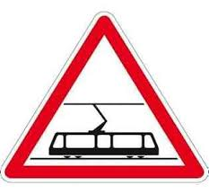
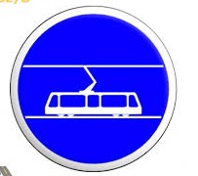
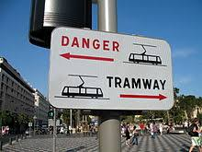
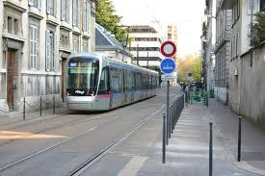
Le Code de la Route

Slide 33
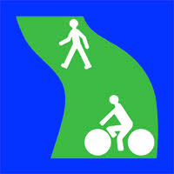


Le Code de la Route

Slide 34
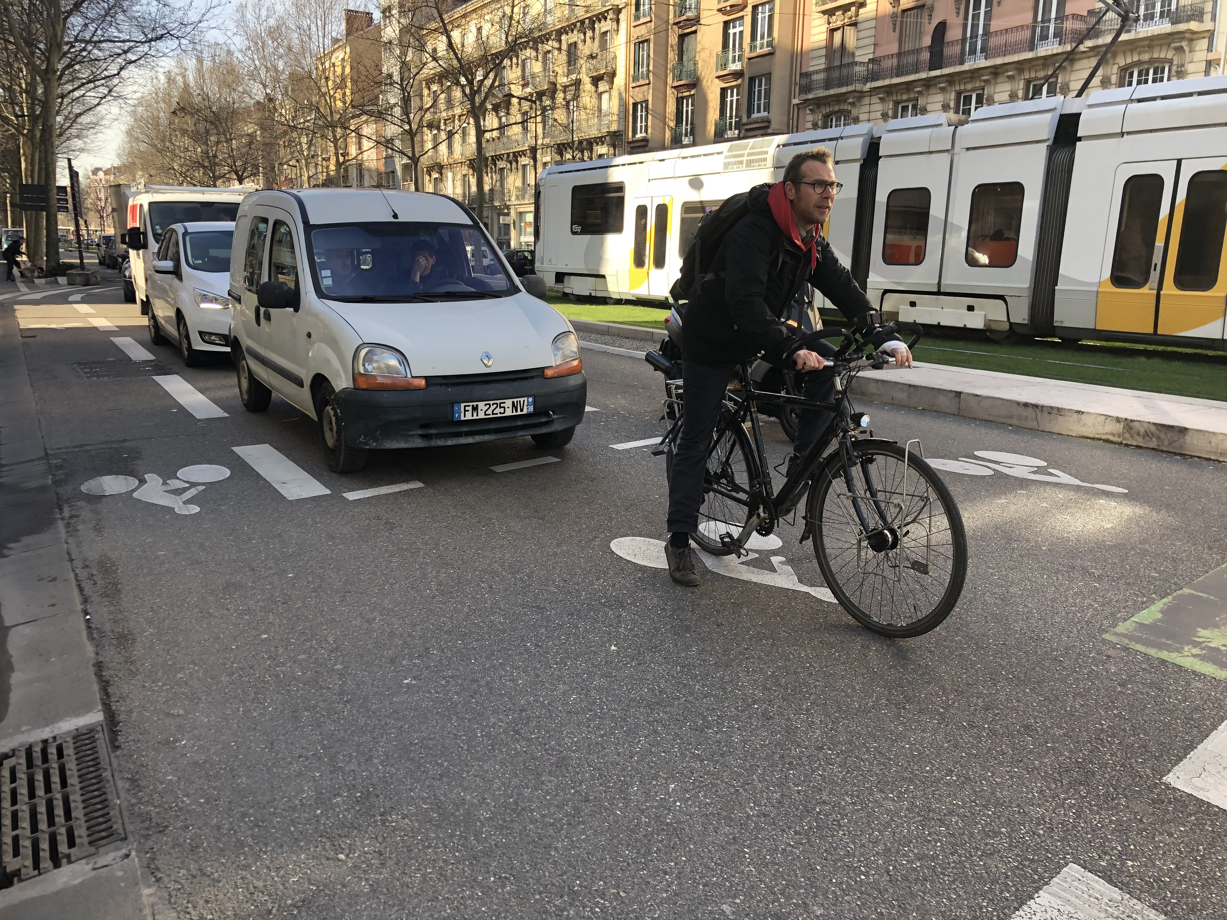

Slide 35
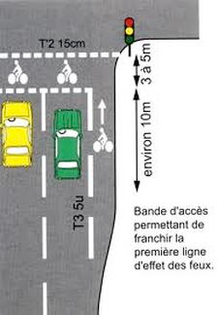
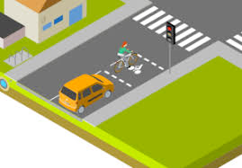
Le Code de la Route

Slide 36
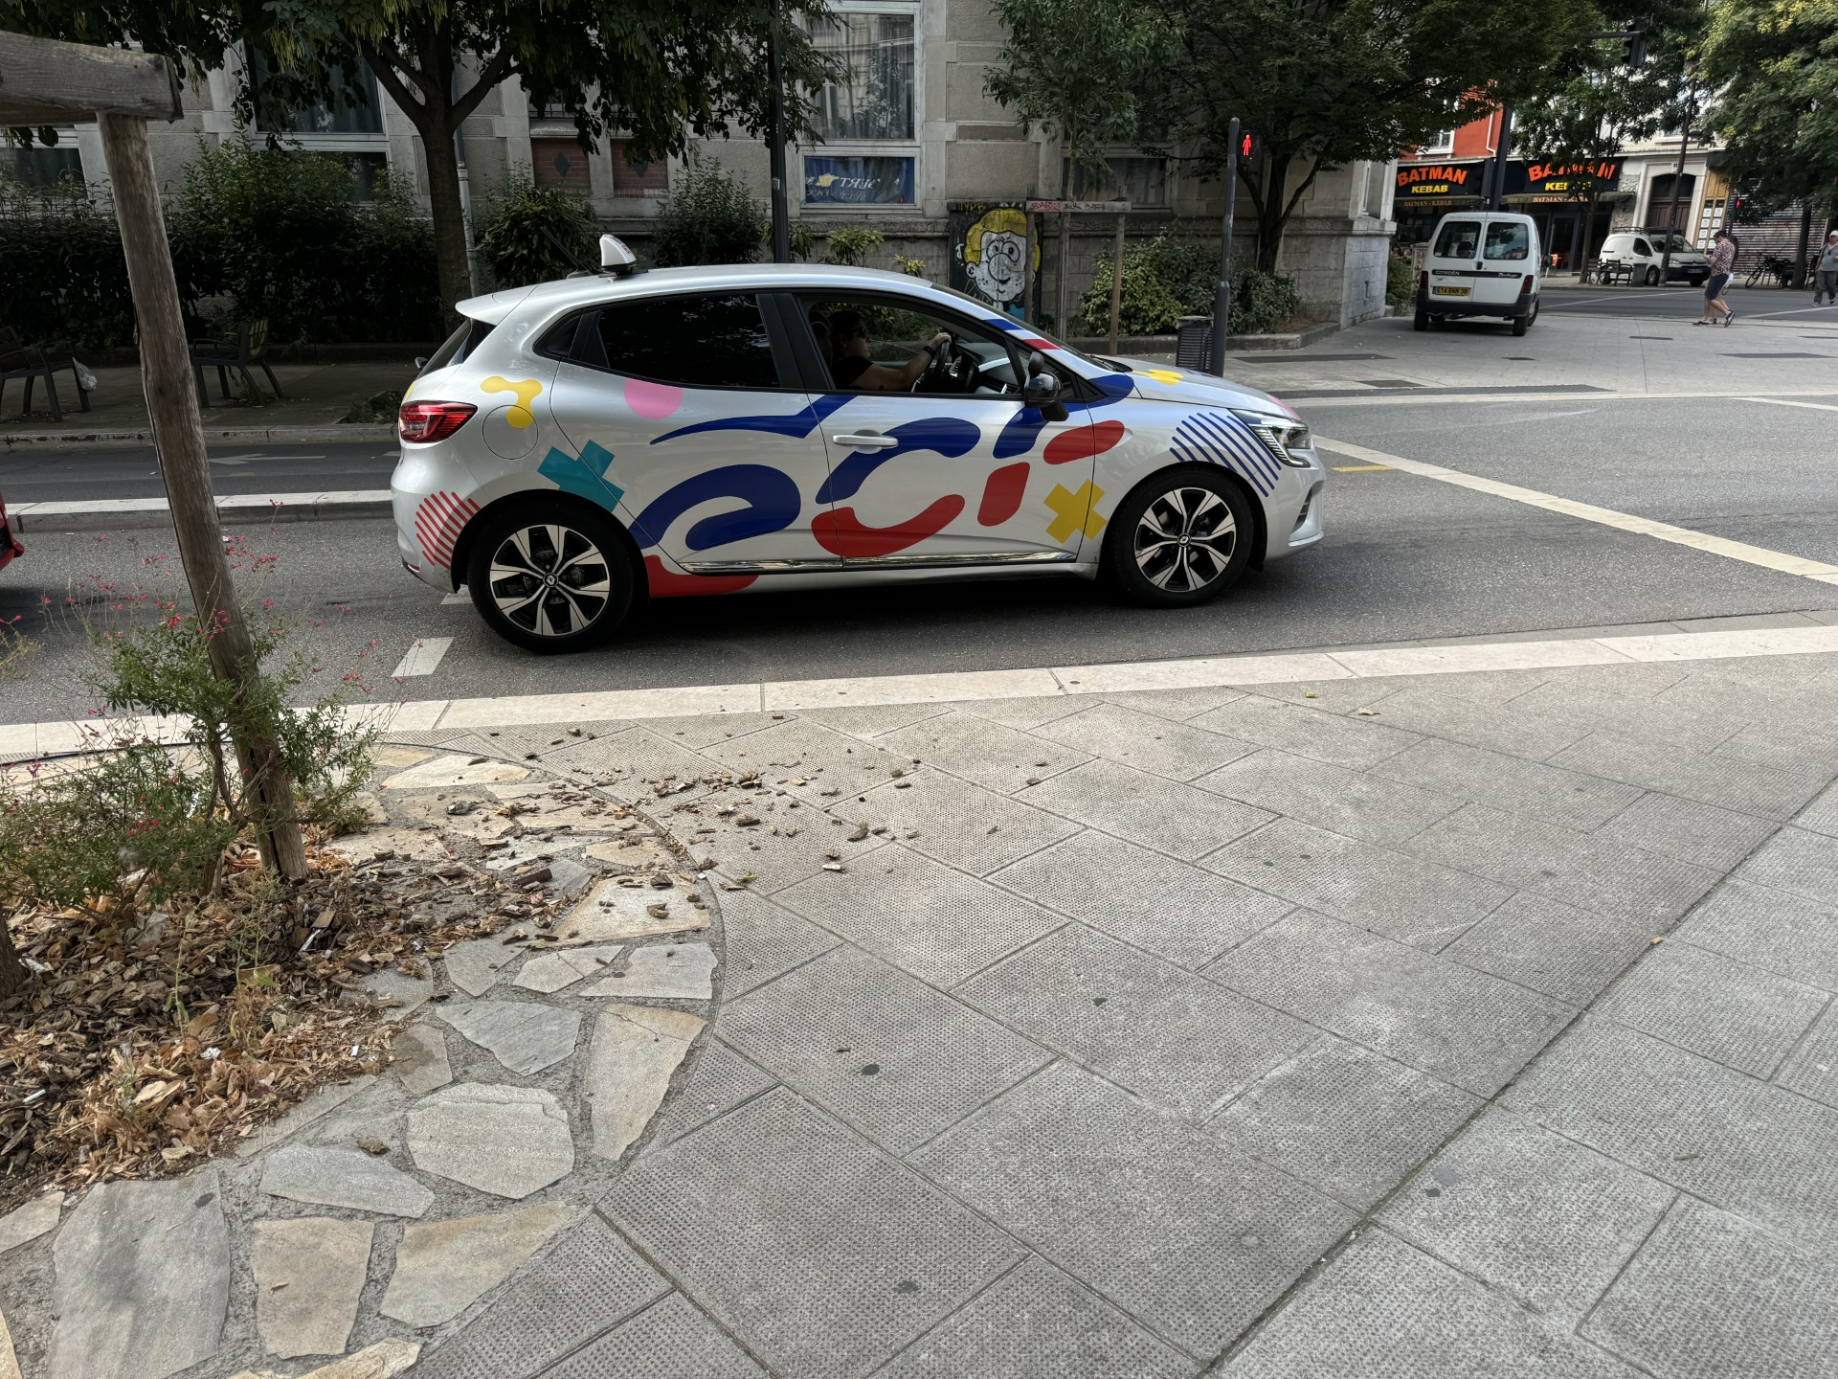
En effraction ou pas ?

Slide 37
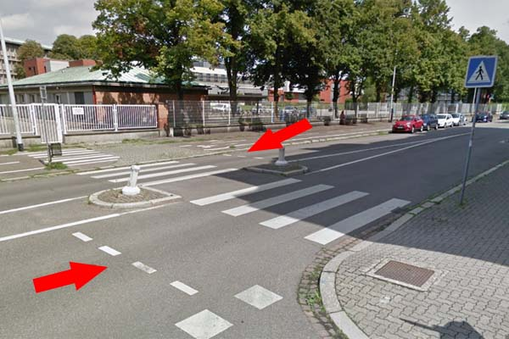
Le Code de la Route
Depuis le 12 décembre 2018 la ligne d’effet
du passage piéton est en vigueur

Slide 38
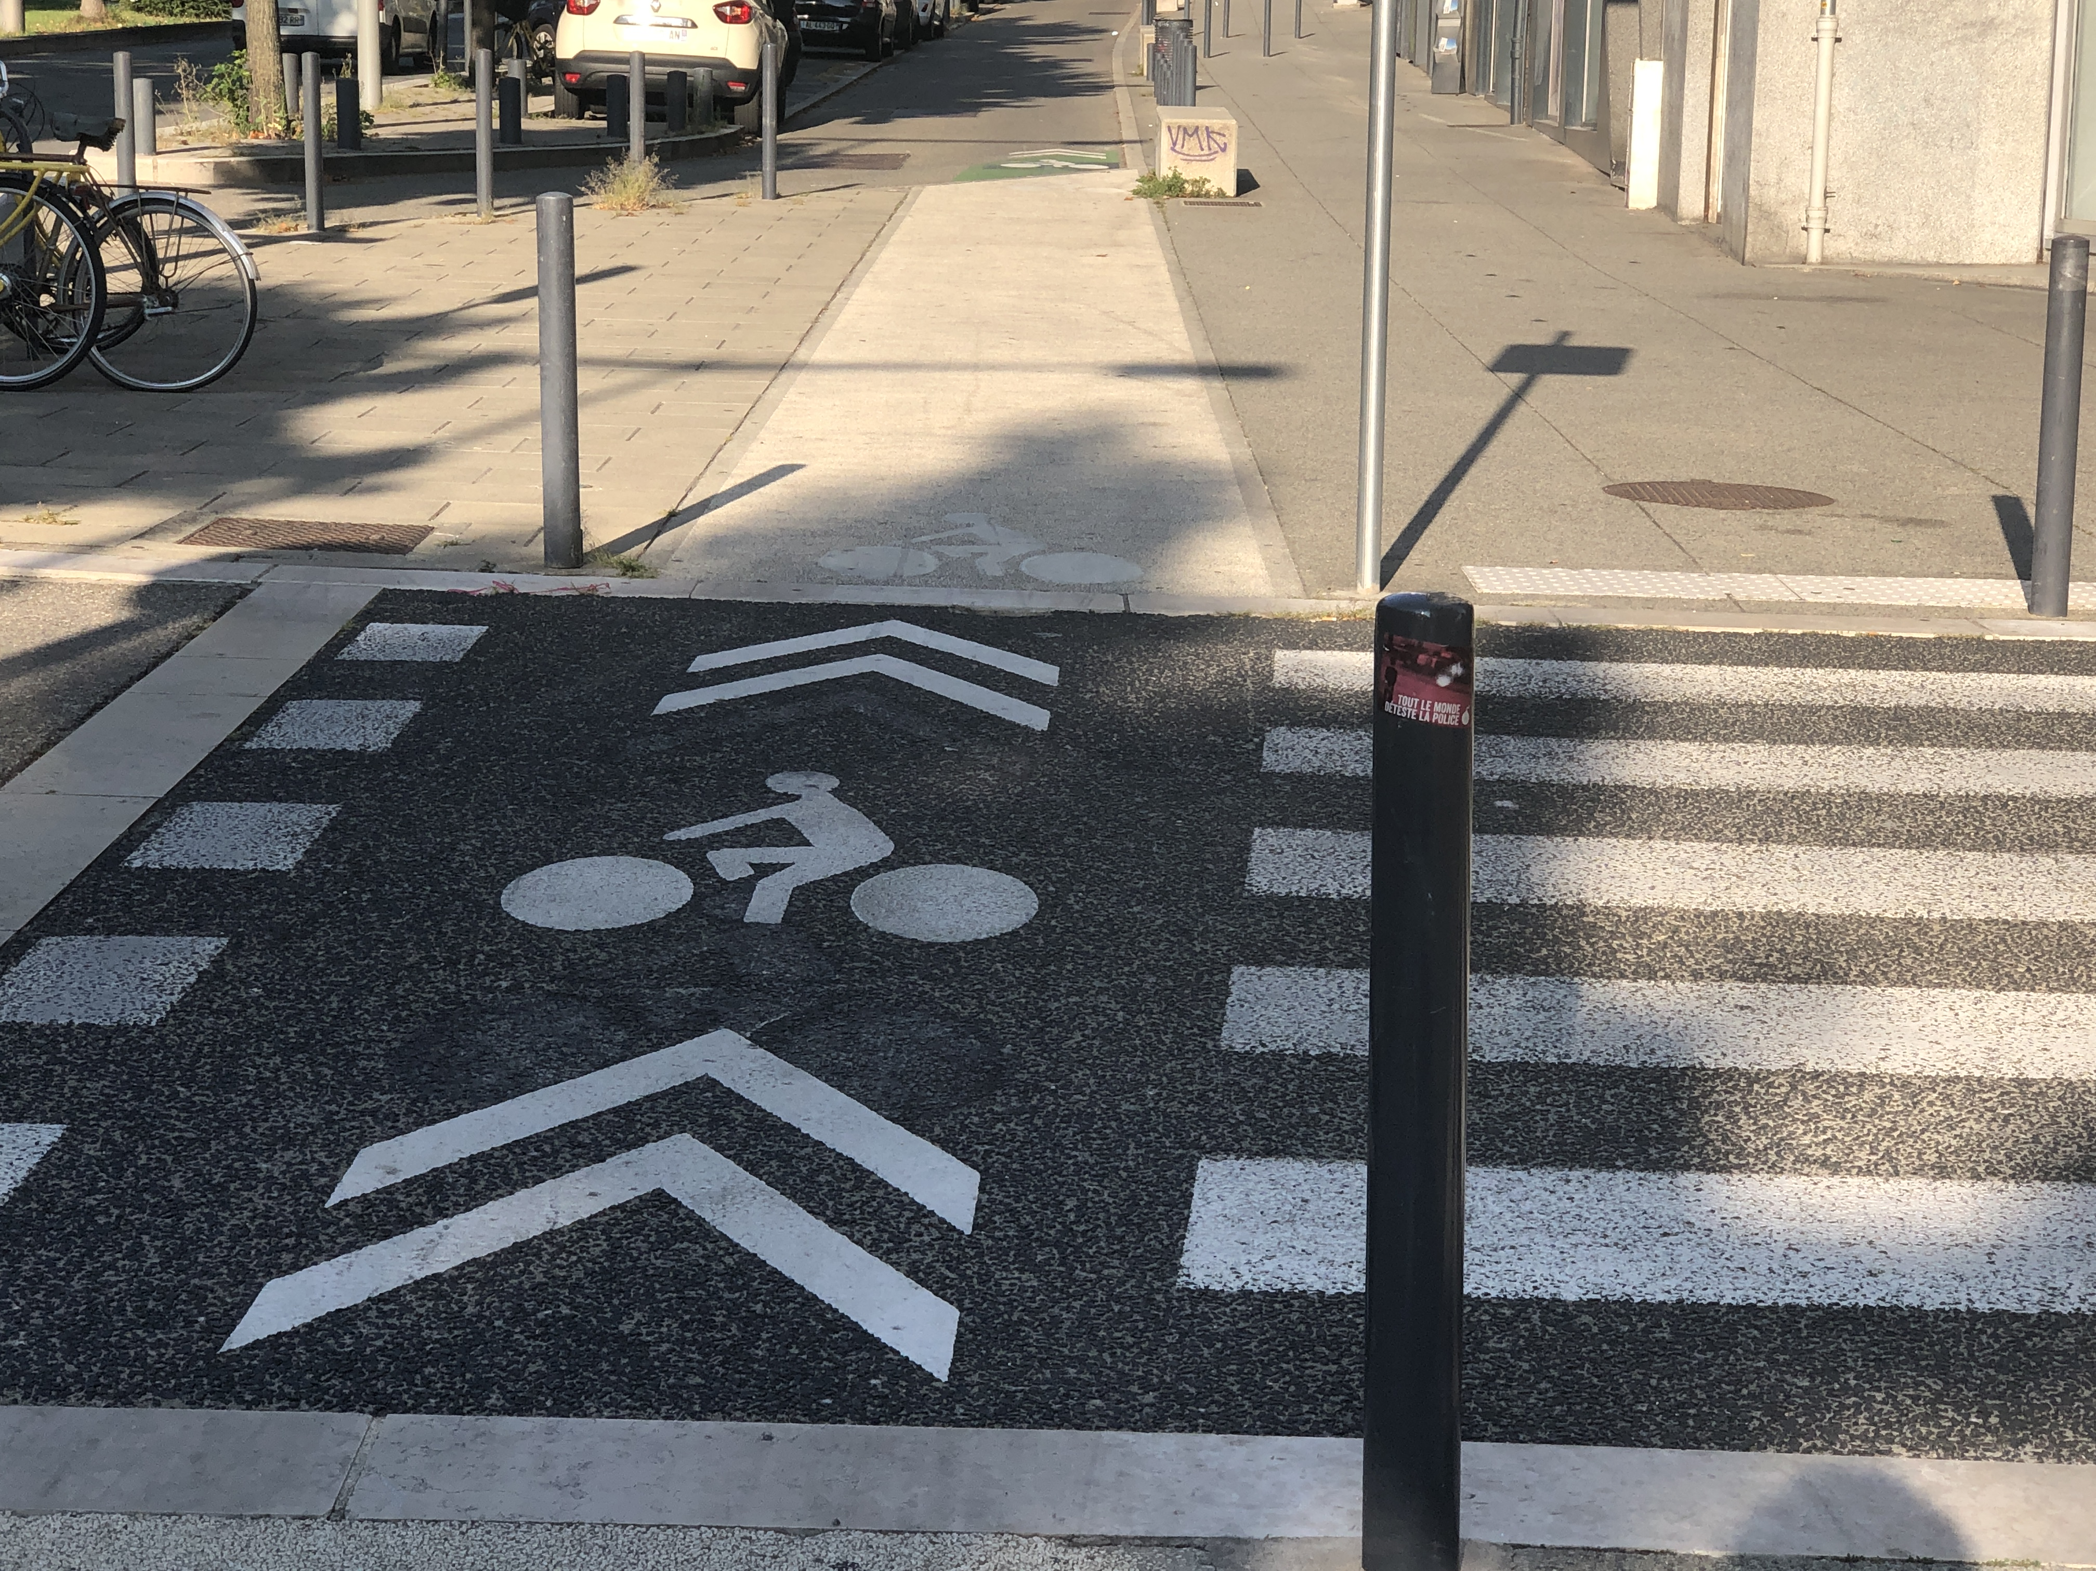
Le Code de la Route

Slide 39
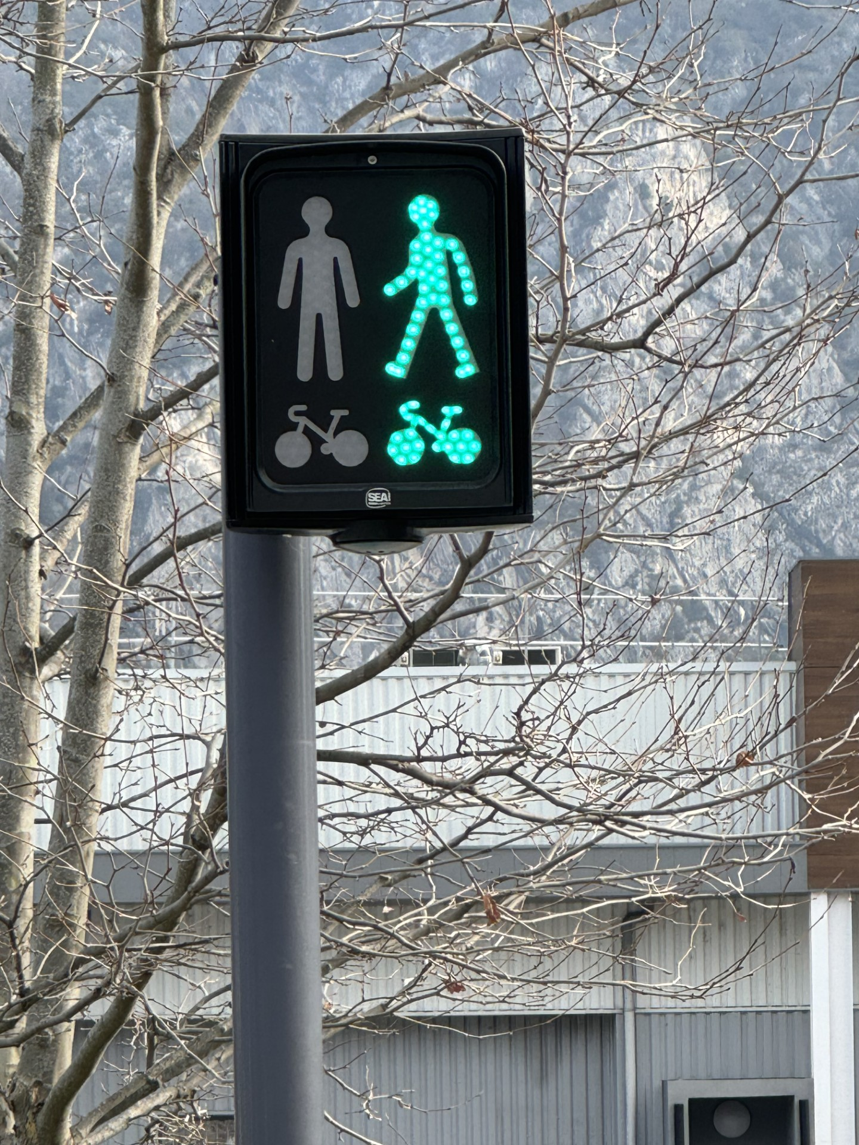

Slide 40
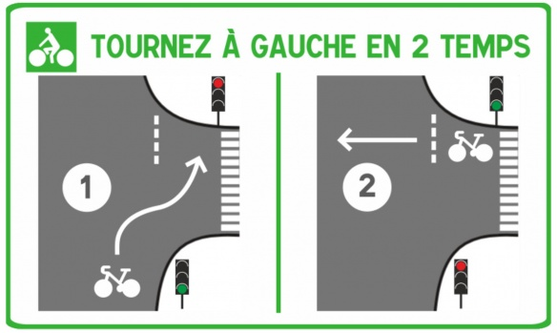
Améliorer la sécurité des cyclistes dans les carrefours à feux
36 mois de tests à Strasbourg, Nantes, dans les Hauts-de-Seine et le Val-de-Marne
Cette pratique vise à sécuriser les traversées d'intersections pour les cyclistes en leur évitant de passer par le centre d'un carrefour. Lorsqu'il souhaite se rendre à gauche, le cycliste, ou EDPm, doit se positionner dans le sas cycliste de la rue sur sa droite. Dès que le feu passe au vert, il peut traverser tout droit.

Slide 41
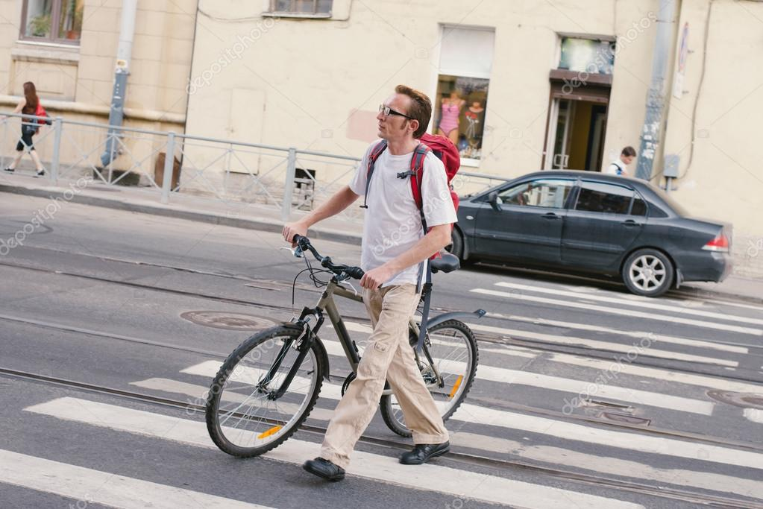
Le Code de la Route

Slide 42

Des questions ?

Slide 43
Le Code de la Route

Slide 44
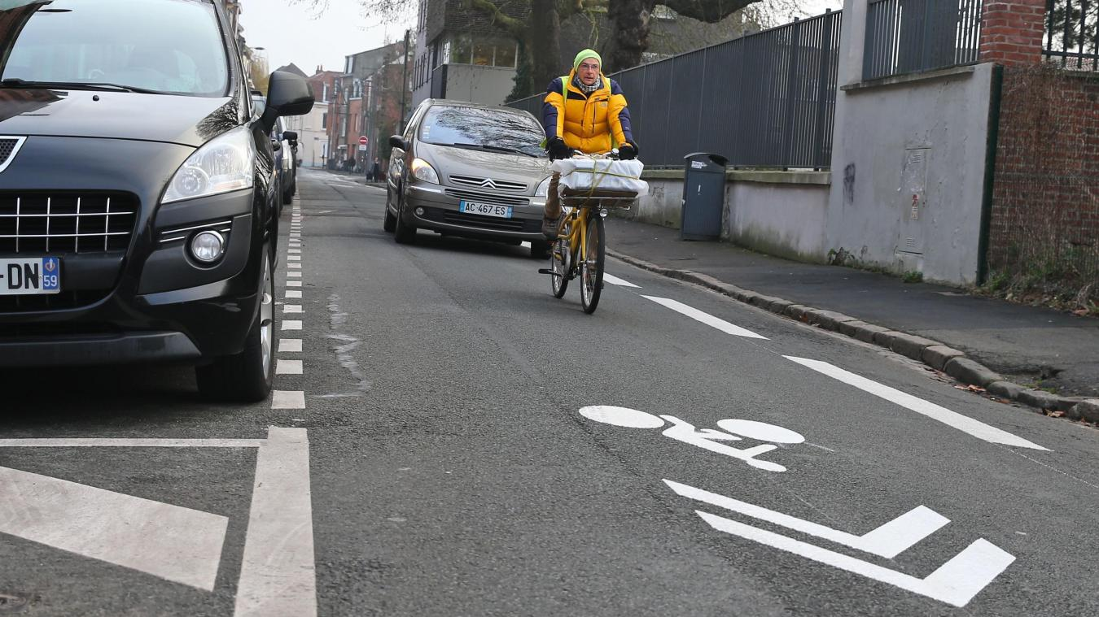
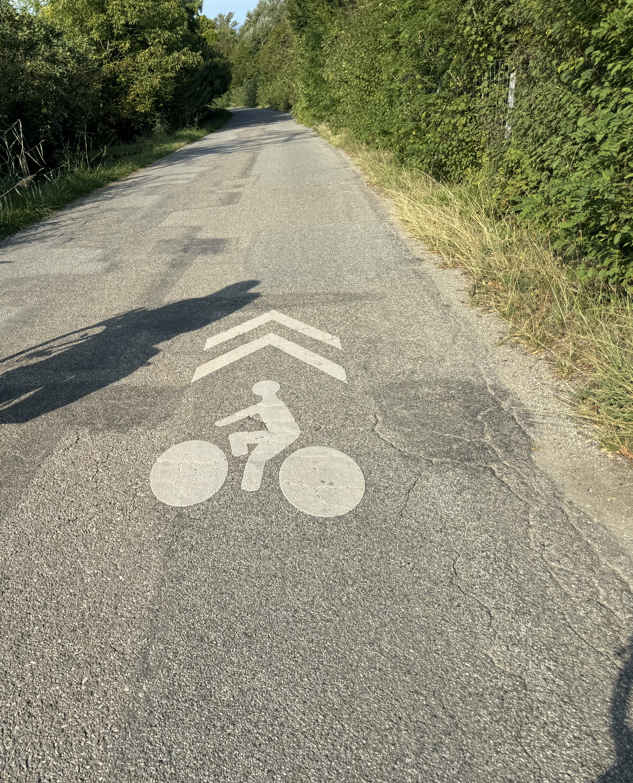

Slide 45
Le Code de la Route

Slide 46
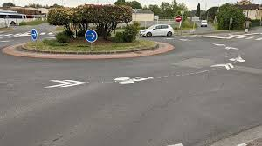

Slide 47
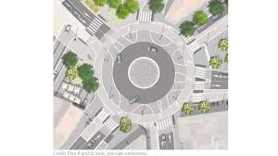
CARREFOUR GIRATOIRE CYCLABLE A ILOTS INTRA-ANNULAIRES dit HOLLANDAIS

Slide 48
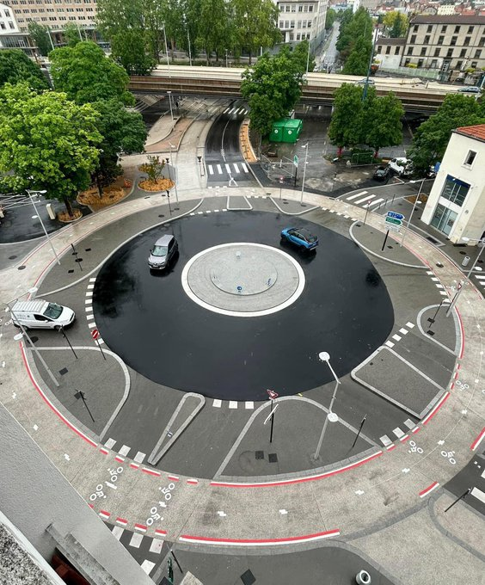
CARREFOUR GIRATOIRE CYCLABLE A ILOTS INTRA-ANNULAIRES dit HOLLANDAIS

Slide 49
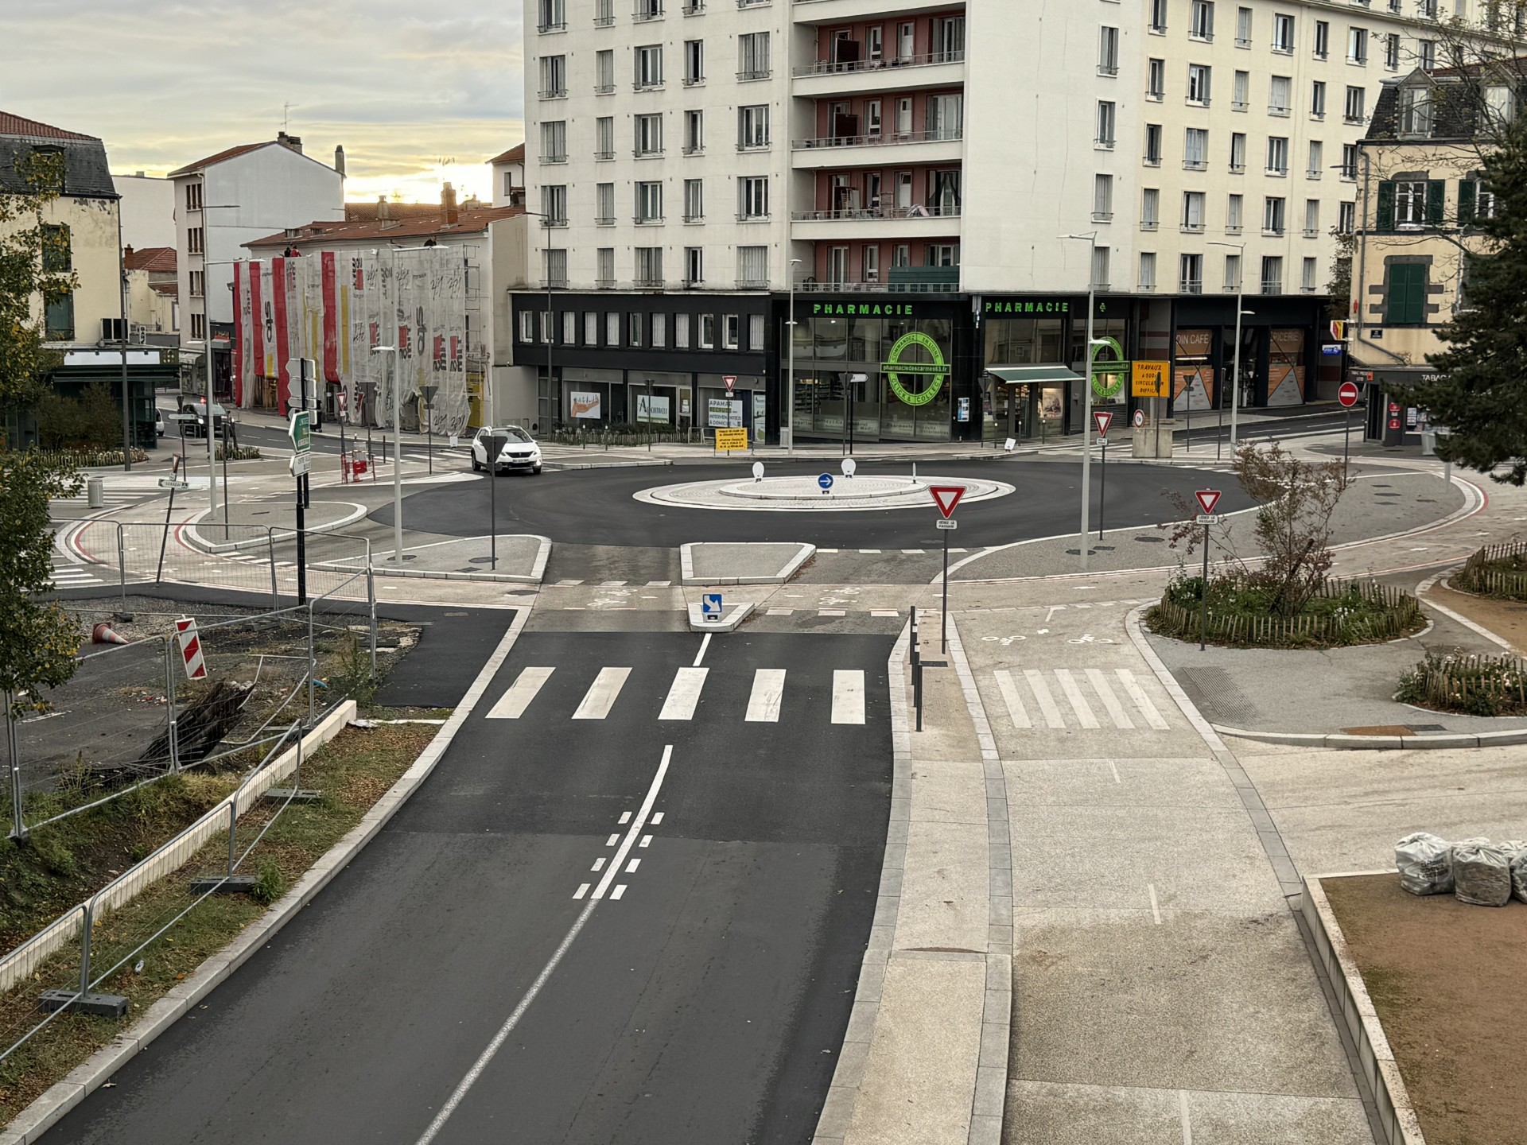
CARREFOUR GIRATOIRE CYCLABLE A ILOTS INTRA-ANNULAIRES dit HOLLANDAIS

Slide 50
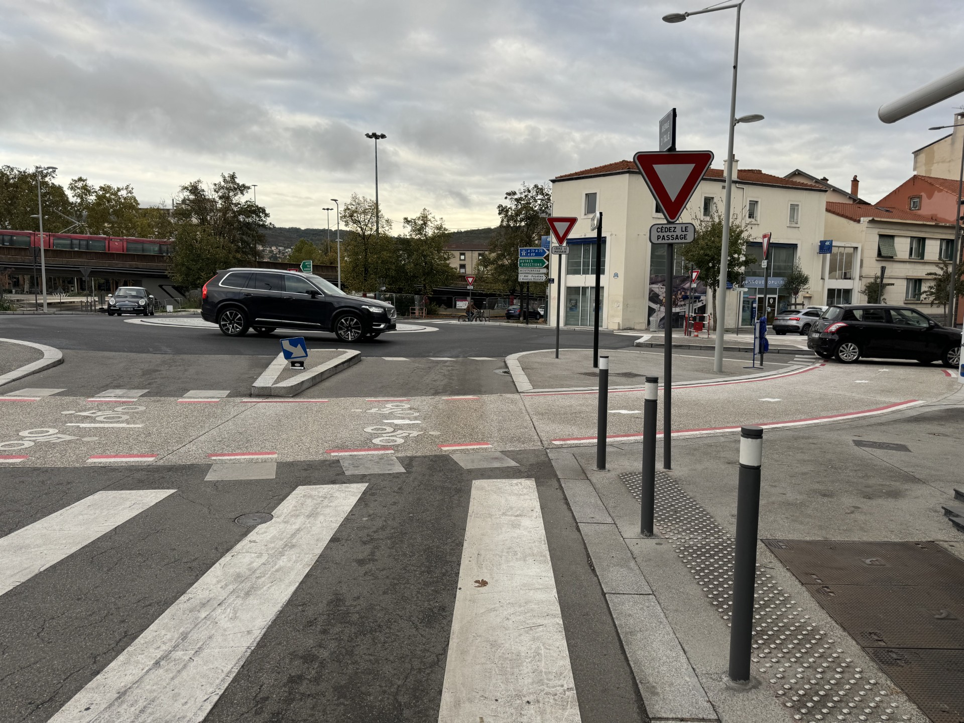
CARREFOUR GIRATOIRE CYCLABLE A ILOTS INTRA-ANNULAIRES dit HOLLANDAIS

Slide 51
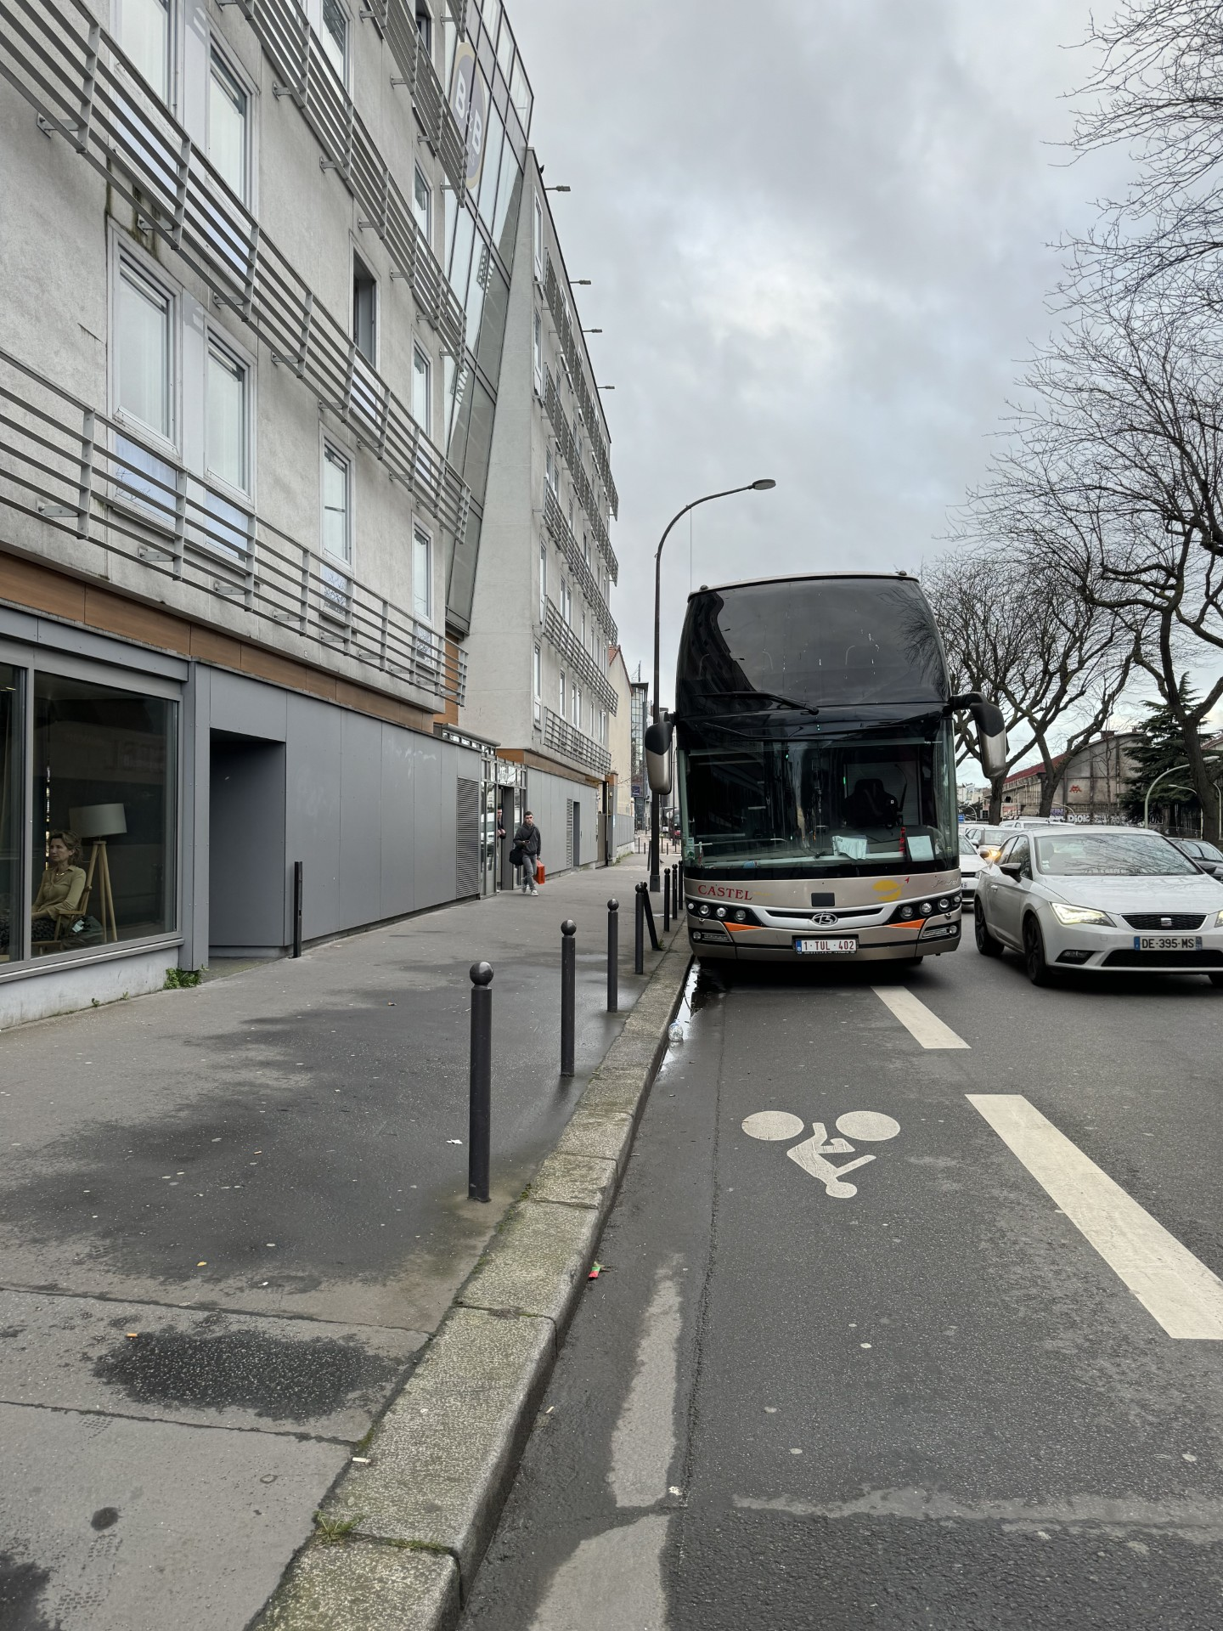
135€
3 POINTS

Slide 52

Le chauffeur du véhicule est en tord ?
Non car le feu est vert pour lui
Oui car arrêté dans un SAS cyclable

Slide 53
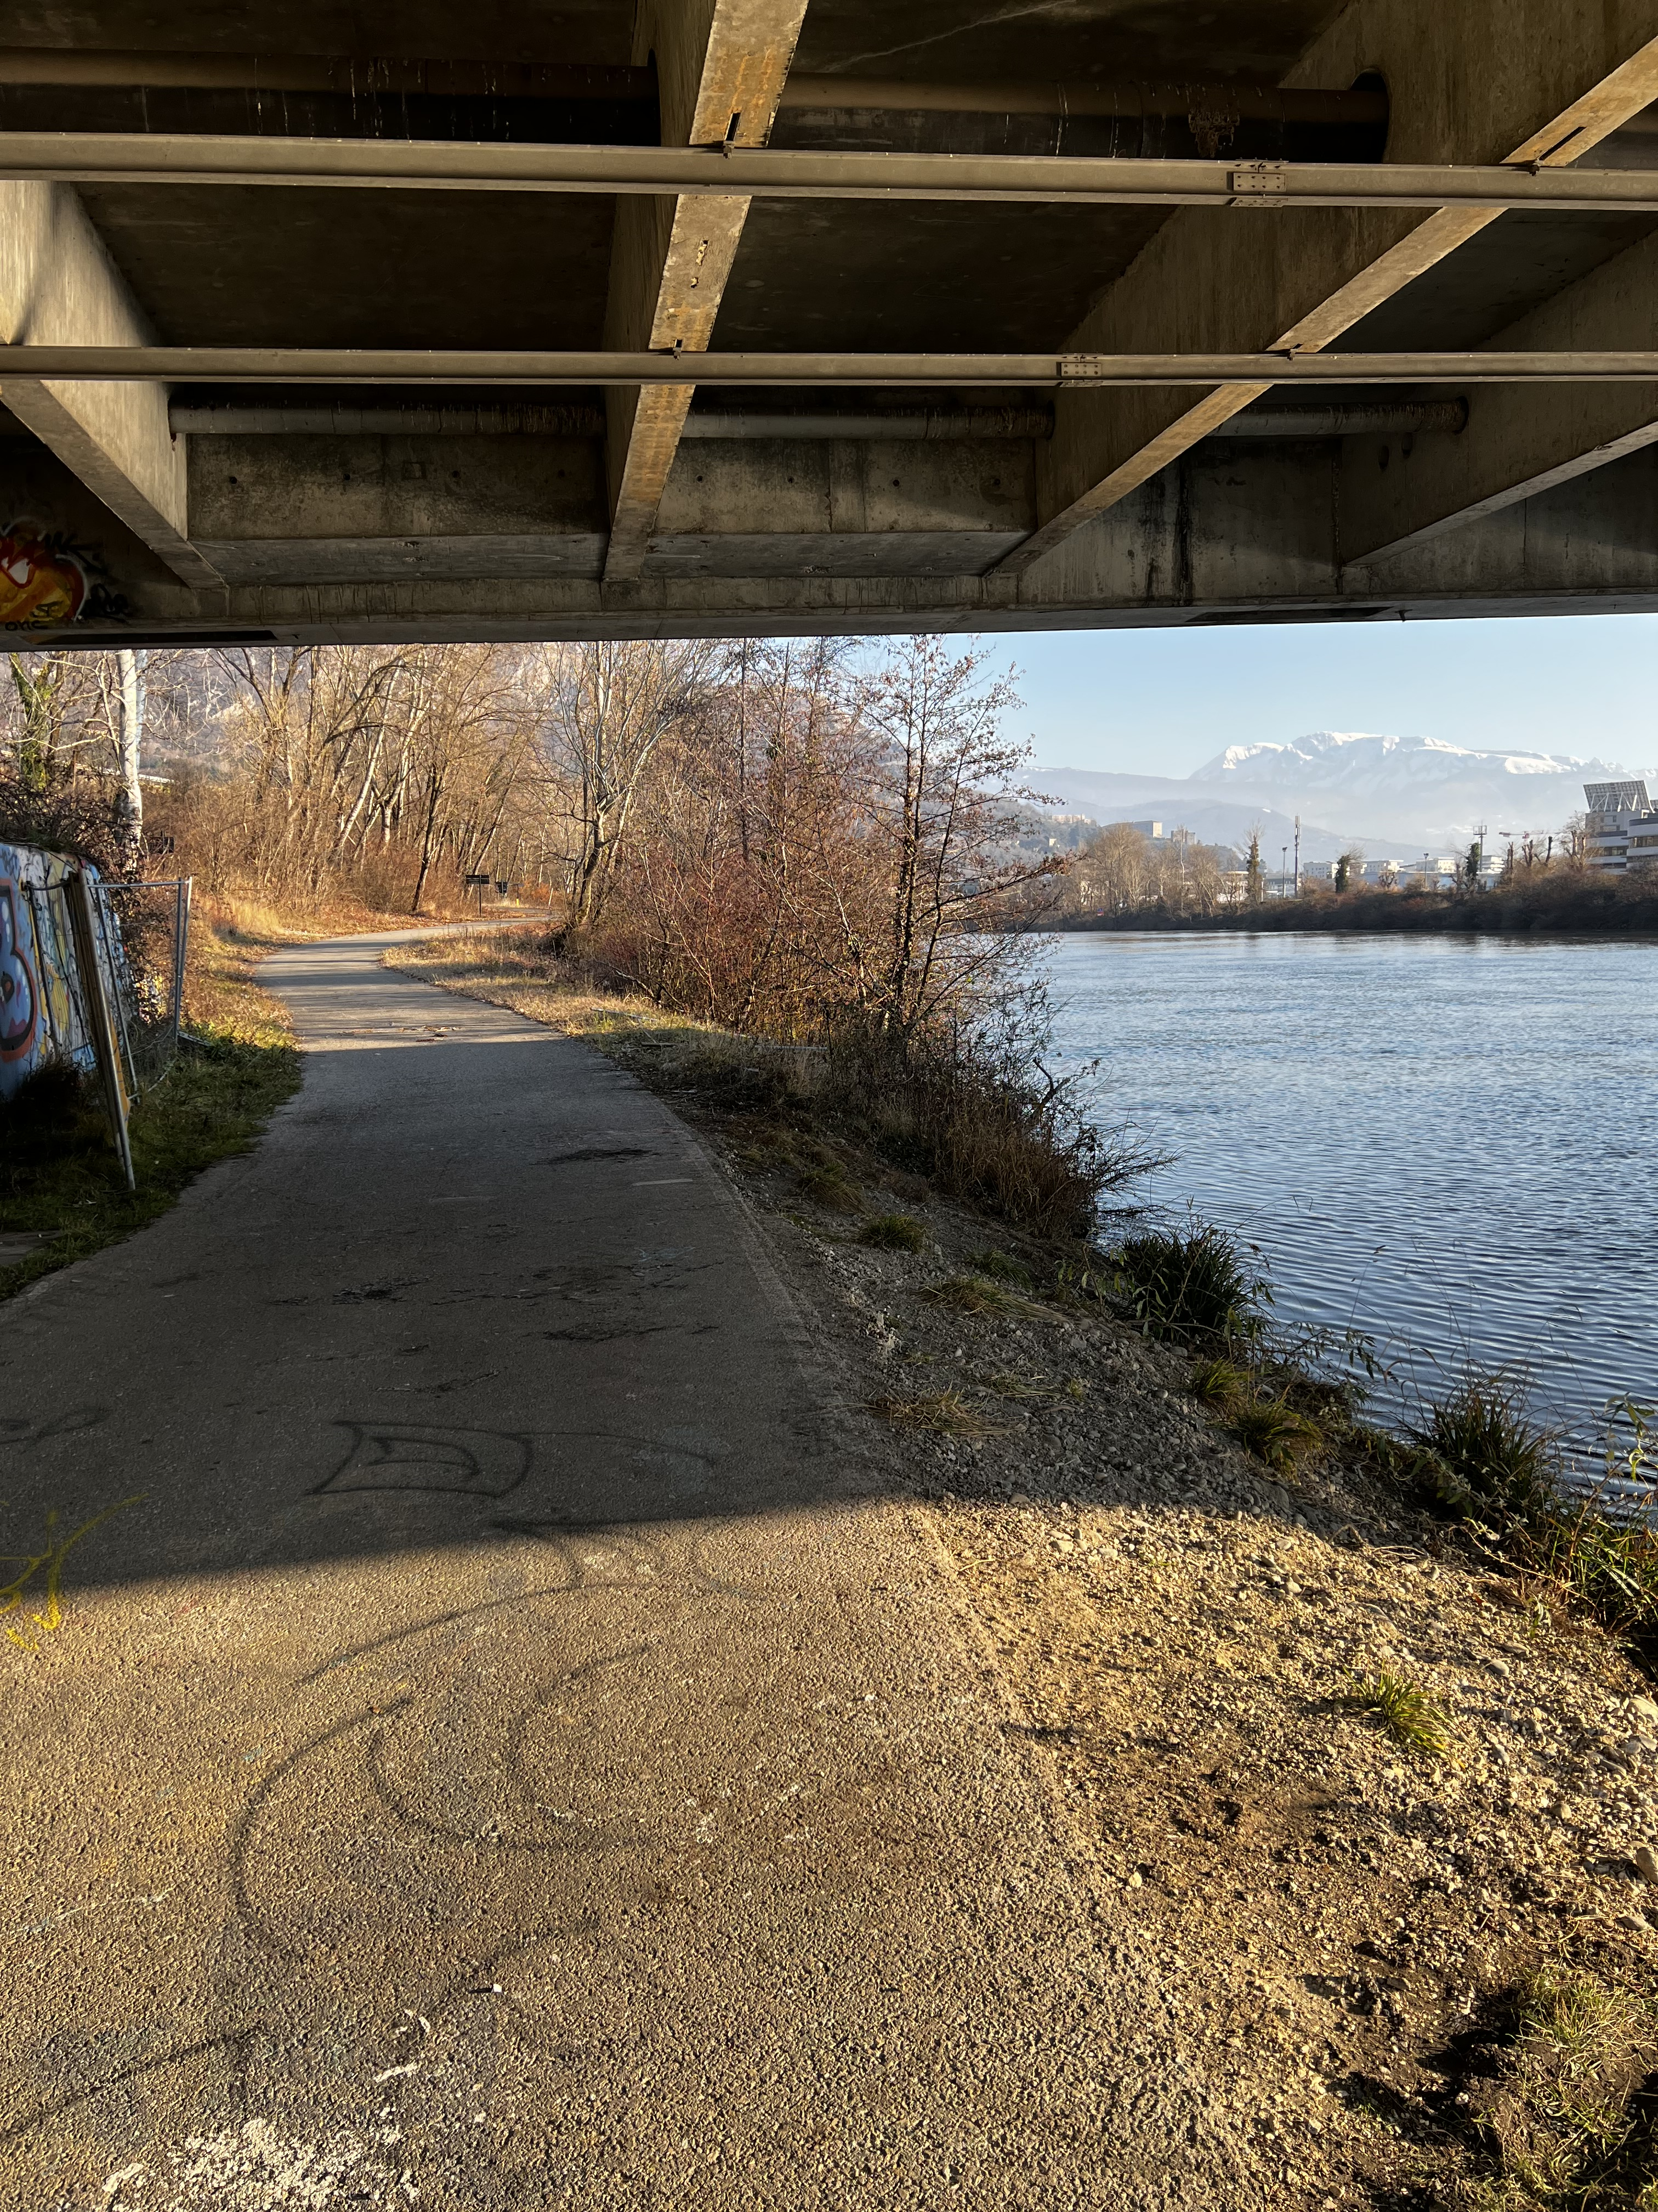
V
O
I
E
V
E
R
T
E

Slide 54
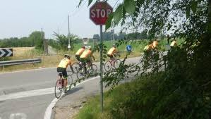
Le Code de la Route
Nous ne sommes pas un convoi
Chaque cycliste doit respecter le feu tricolore le stop ou le Cédez le Passage

Slide 55
Rouler en groupe nécessite de la discipline, du respect et de la solidarité.
Que ce soit sur la route
Ou en VTT
Nos documents font état d'un groupe de 20 divisé en sous groupe de 8. Nous allons les refaire avec un groupe de 10

Slide 56
Le rôle du gestionnaire de la sortie
Animateur ?
1.veiller à la sécurité globale du groupe.
2. favoriser la solidarité au sein du groupe.
3. faire suivre l’itinéraire prévu au calendrier.
En règle générale, relayer les consignes et informations du Délégué Sécurité Club.

Slide 57

Veiller à la sécurité globale du groupe
Au départ
• groupes ne dépassant pas dix cyclistes, divisés en sous-groupes de quatre maxi.
• port du casque fortement conseillé
(peut être obligatoire dans un club).
• vélo en bon état mécanique (notamment freins, pneus, câbles, etc.).
• donner les consignes (lieu de regroupement, écart entre les groupes…)

Slide 58

Veiller à la sécurité globale du groupe
Au départ
• Si dans le groupe il y a un ou plusieurs V.A.E « Vélo à Assistance Electrique »
Rappel d’un des éléments de la Charte du VAE
« respecter la vitesse des groupes fréquentés, à ne pas lui servir d'entraineur. »

Slide 59

Veiller à la sécurité globale du groupe
Sur la route, il y a deux écoles :
À l'avant
• donner le bon rythme.
• prendre la bonne direction.
• arrêter le groupe en sécurité au bon endroit avec les précautions d’usage.
• informer (geste et parole) d'un obstacle, d'un changement de direction, d'un véhicule qui s’annonce par l’avant.
• Désigner un serre-file

Slide 60

Veiller à la sécurité globale du groupe
Sur la route, il y a deux écoles :
À l'arrière
• détecter des manquements à la sécurité et y remédier tout de suite.
• s’assurer que personne n’est en difficulté (épuisement, ennui mécanique).
• éventuellement faire ralentir le groupe.
• prévenir quand un véhicule s’annonce par l’arrière (un rétroviseur est fort utile).
• Désigner un guide

Slide 61

Les points de vigilance
• Les arrêts techniques, crevaison ou pauses physiologiques se traduisent trop souvent par une occupation anormale de la chaussée. Le choix de la zone adaptée pour l’arrêt du groupe se doit d’être judicieux.
• Les erreurs de parcours donnent souvent lieu à des manœuvres mal maîtrisées. De façon générale en groupe, tout changement de direction, tout arrêt doit être signalé au préalable (geste – parole).

Slide 62
Les points de vigilance
• Ne jamais rouler à plus de deux de front et se ranger sur une file simple
Dès la chute du jour et dans tous les cas où les conditions de la circulation l'exigent, notamment lorsqu'un véhicule voulant les dépasser annonce son approche » (Art. R431-7 du CR)
Possibilité de rester à deux de front en
-Zone piétonne
-Zone de rencontre
-Voie Verte

Slide 63
Les points de vigilance
• Garder une distance suffisante avec le vélo qui vous précède pour permettre un arrêt d’urgence en toute sécurité (Art. R412-12 du CR).

Slide 64
Les points de vigilance
• Cette distance sera adaptée en fonction des difficultés et des conditions de circulation (chaussée glissante, chaussée déformée, densité du trafic, etc.)
• Attention aux angles morts (camions, véhicules gros gabarit), une règle essentielle : rechercher un contact visuel car si vous voyez le chauffeur, il peut vous voir aussi

Slide 65


QUELQUES REMARQUES IMPORTANTES
• un téléphonle portable peut se révéler fort utile : 112, 18 pompiers, 15 SAMU .
• la responsabilité personnelle du participant demeure pleine et entière au regard de ces dispositions, prescriptions, consignes et injonctions.
• respecter la nature : pas d’arrêt « vessie » n'importe où, pas de papier par terre.

Slide 66
QUELQUES REMARQUES IMPORTANTES
• Rappel du Code de la route :
« Le port d’un gilet rétroréfléchissant certifié est obligatoire pour tout cycliste (et son passager) circulant hors agglomération, la nuit, ou lorsque la visibilité est insuffisante ».
Il est aussi obligatoire en cas d’incident sur la chaussée (crevaison sur une route sans accoté, accident)
• voir et être vu (éclairage vélo et vêtements de couleur claire de préférence).
• le « responsable » de sortie peut conseiller un cyclo vers un groupe plus rapide ou plus lent s’il perçoit que ce dernier n’est pas dans le tempo.

Slide 67



• Important également:
La trousse de dépannage
La trousse de secours
La couverture de survie

Slide 68
Des questions ?

Slide 69


